Slide 1
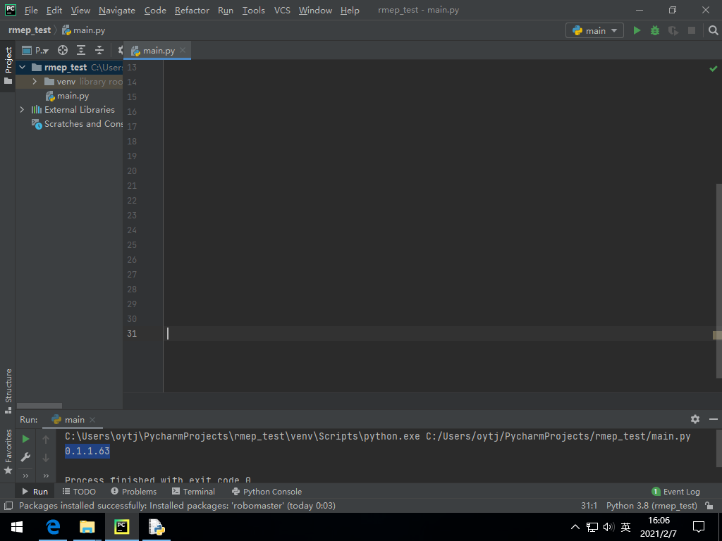
开发环境搭建
Python3.8+Pycharm

Slide 2
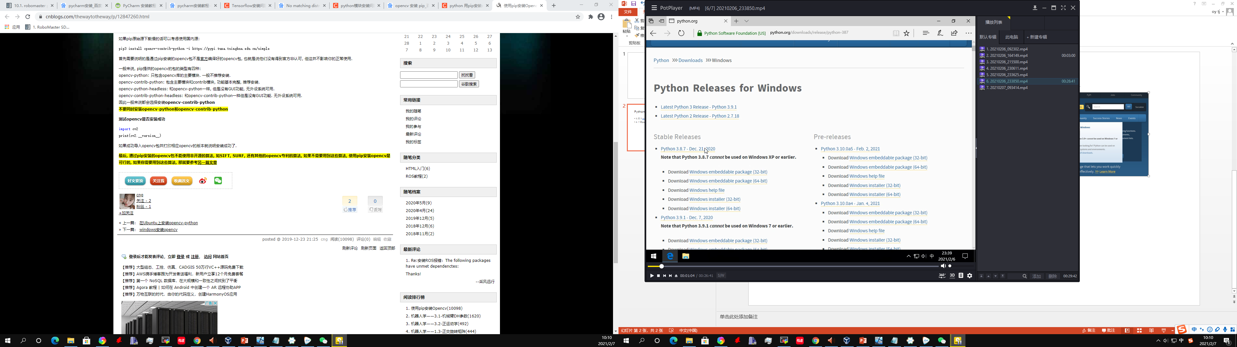
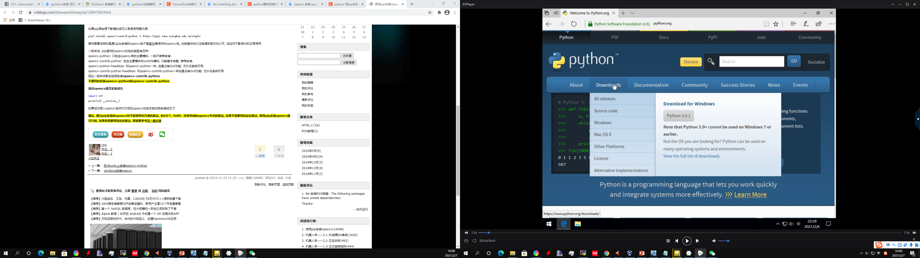
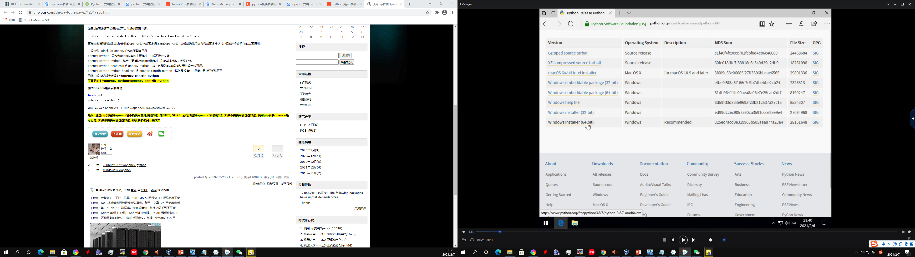
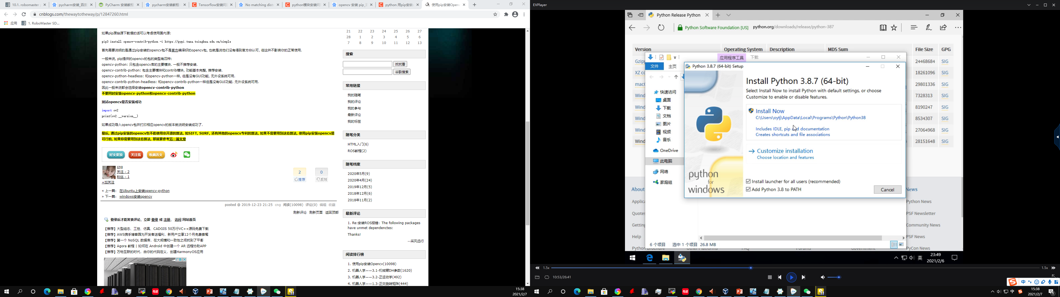
安装Python3.8
1.www.python.org
2.找到python3.8
3.下载windows安装版
4.安装python

Slide 3
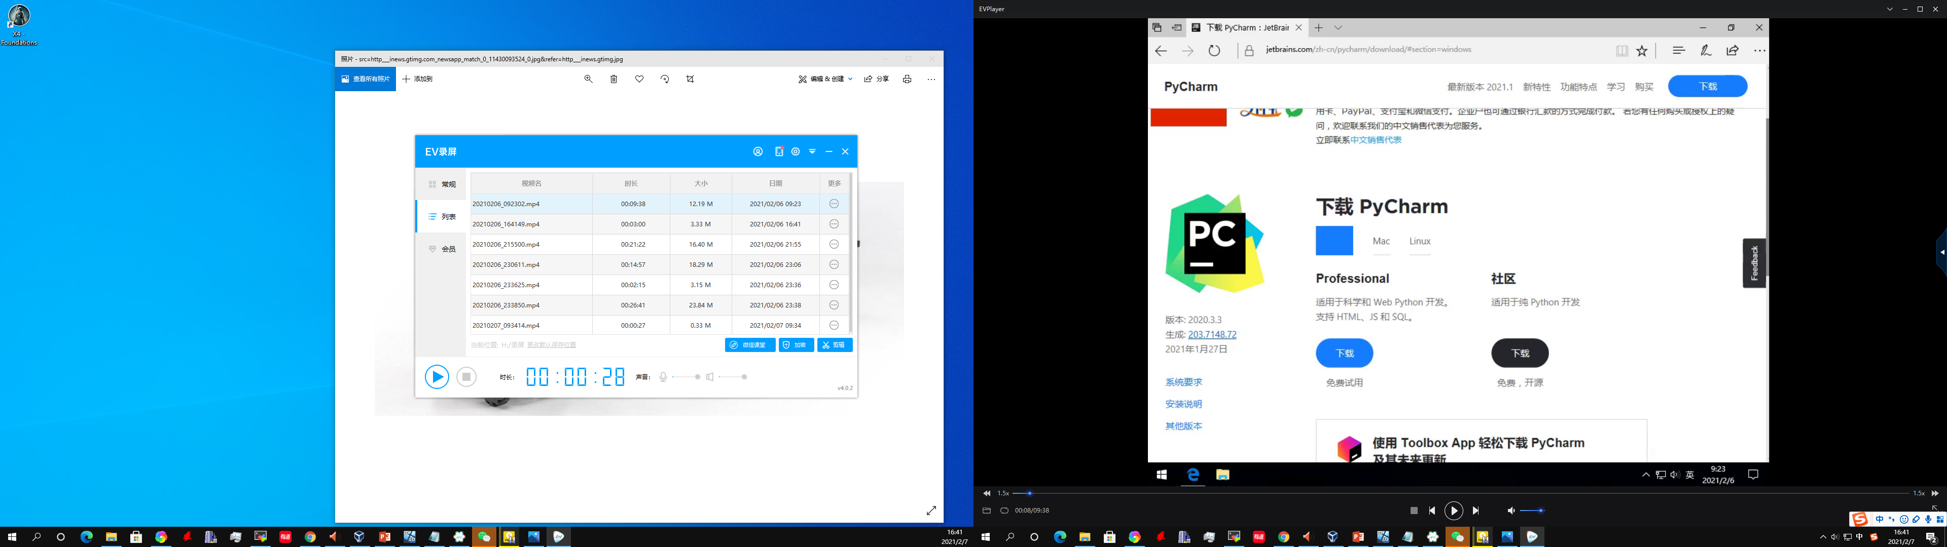
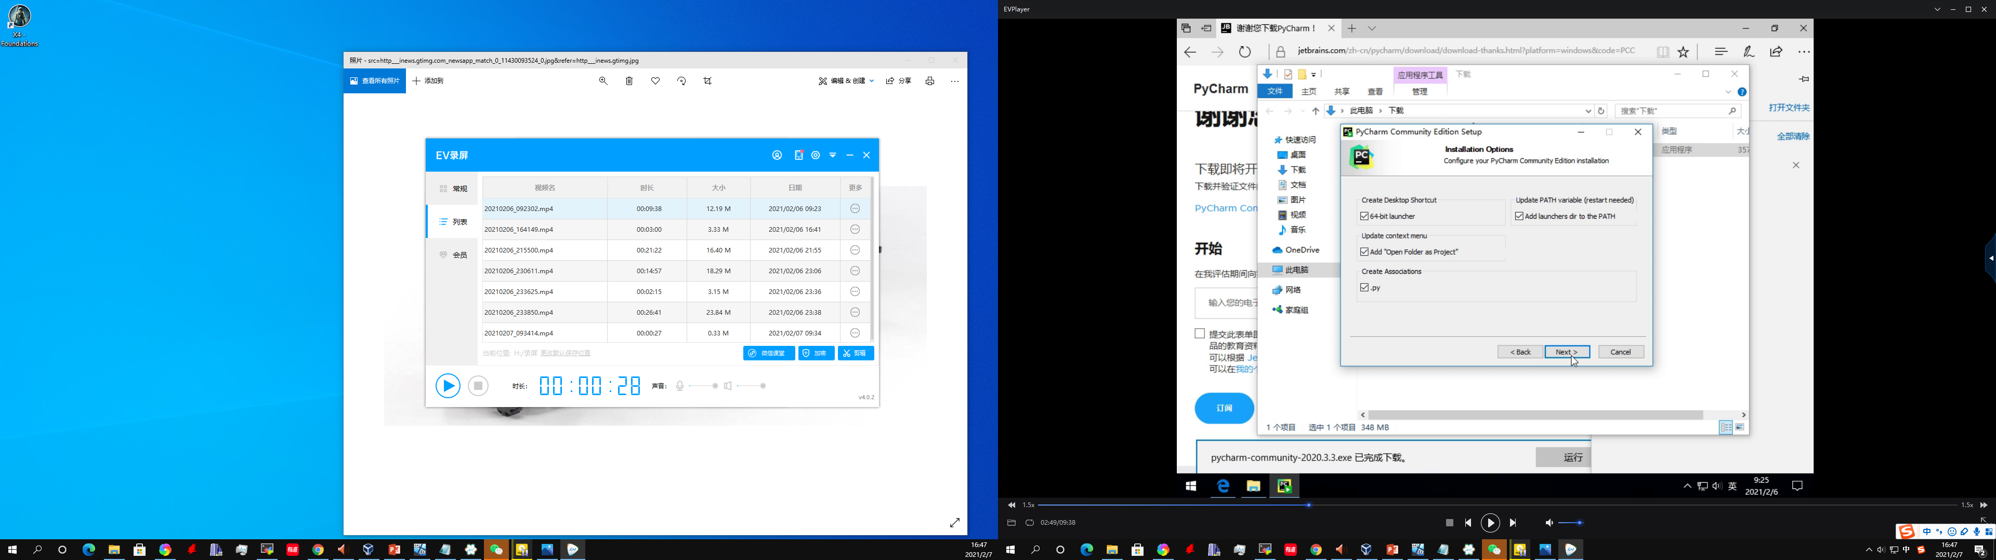
安装PyCharm
1.进入https://www.jetbrains.com/zh-cn/pycharm/下载社区版
2.安装时勾选所有复选框

Slide 4
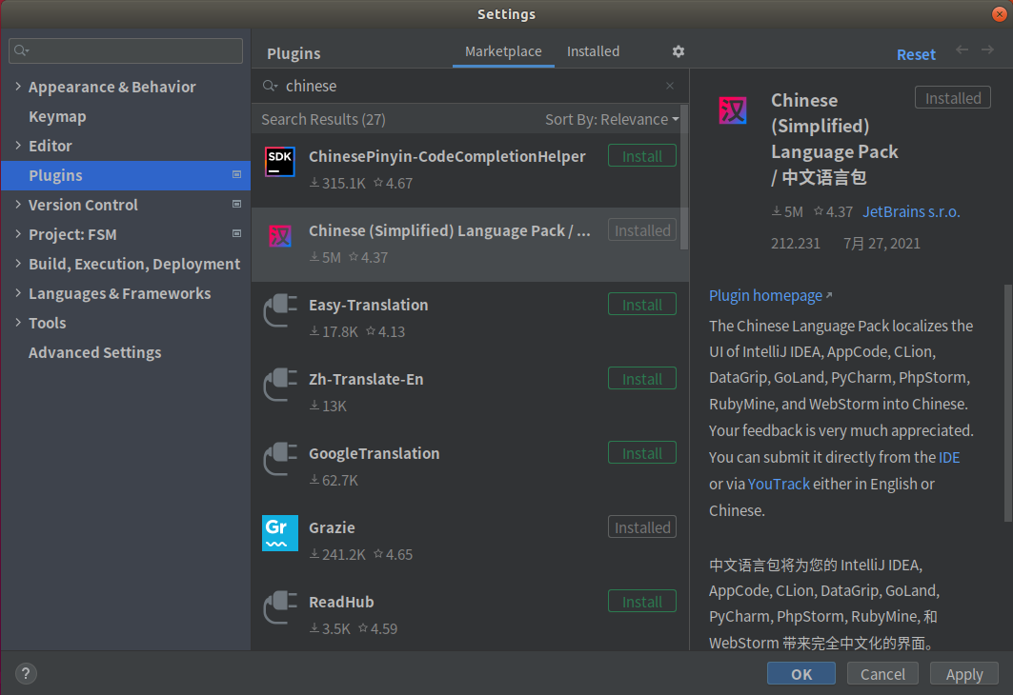
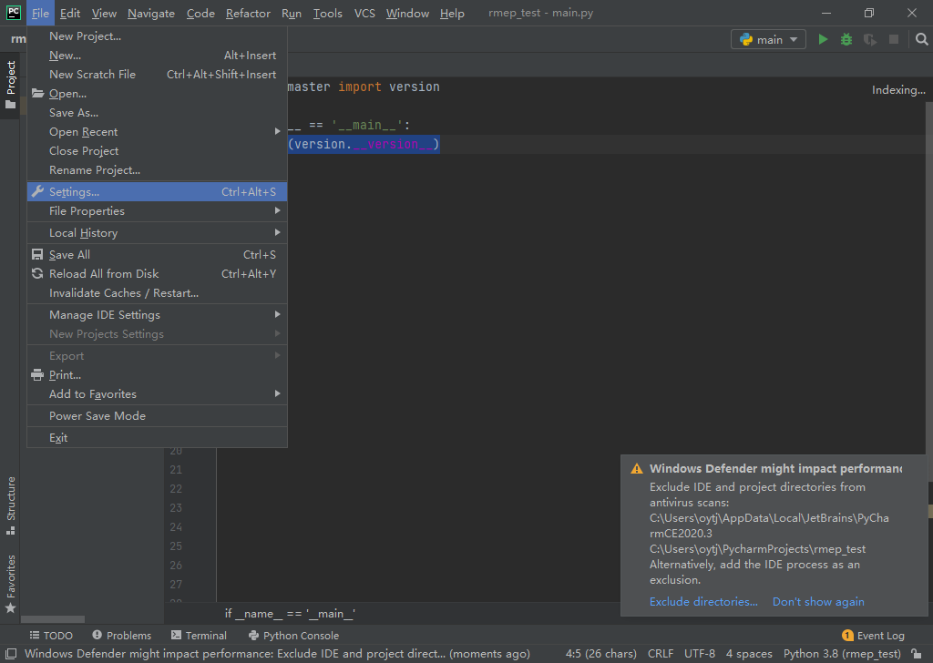
PyCharm安装中文插件
1.点击“File”->“Settings…”进入“Settings”对话框
2.选择“Plugins”项目
3.搜索框中输入Chinese
4.安装Chinese(Simplified)Language Pack
3
2
4
1

Slide 5
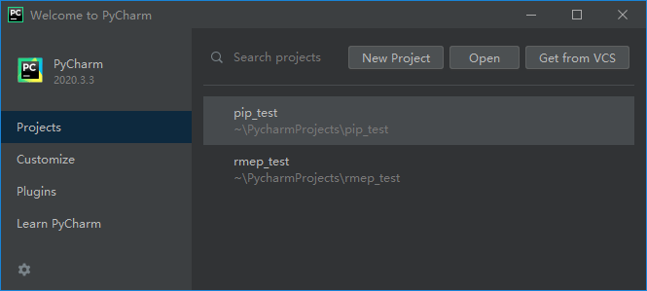
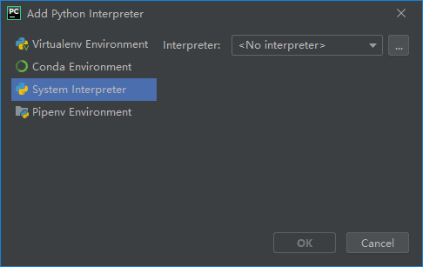
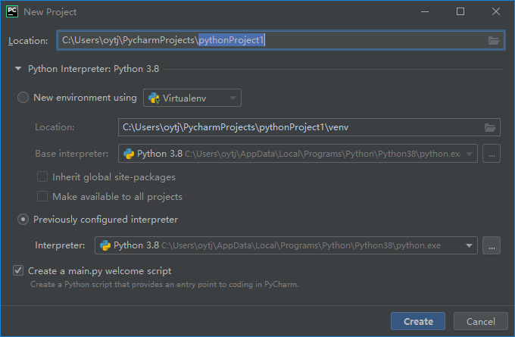
在PyCharm中使用系统解释器新建一个项目
1
4
5
6
1.新建项目，进入“New Project”对话框
2.选中“Previous configured interpreter”复选框
3.进入“Add Python Interpreter”对话框
4.选择“System Interpreter”
5.选择一个python，如果下拉菜单为空，则点击后面的“…”定位一下python安装的位置
6.点击“OK”后可见“New Project”对话框中Interpreter一栏中出现系统安装的Python版本及路径
7.点击“Create”新建项目
这种方法新建的项目可以使用系统Python中使用pip命令安装的所有模块
2
3
7

Slide 6
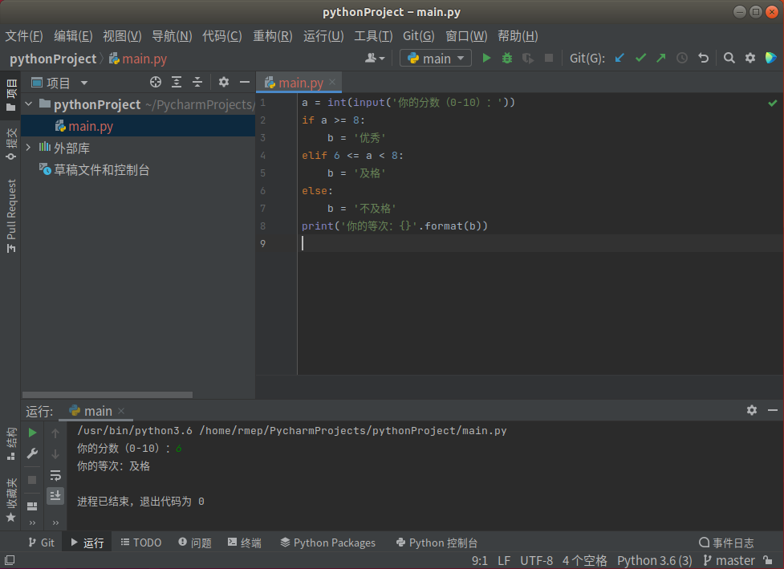
运行第一个python程序
1.在main.py中输入以下内容
a=int(input('你的分数（0-10）：'))
if a>=8:
b='优秀'
elif a>=6 and a<8:
b='及格'
else:
b='不及格'
print('你的等次：{}'.format(b))
2.点击运行按钮
3.在这里输入你的一个分数并回车，查看运行结果
4.在main.py上按右键，点击“运行 main.py”也可以运行文件
2
1
项目窗口
代码窗口
3
调试窗口

